Slide 1
UBND THỊ XÃ BUÔN HỒ
TRƯỜNG MẪU GIÁO HOA MAI
CHỦ ĐỀ: THỰC VẬT
Chủ Đề Nhánh: Tết và mùa xuân
Môn: Tạo hình
Đề tài: trang trí thiệp
chúc mừng năm mới
Độ Tuổi: 5-6 tuổi Người Dạy: Nguyễn Phùng Nhã Quyên

Slide 2
Tiết mục ảo thuật

Slide 3
Quan sát thiệp

Slide 4
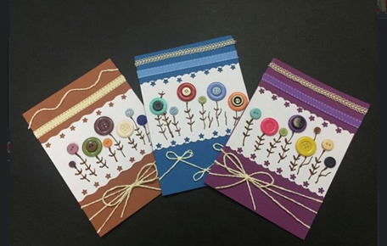
Tranh mở rộng

Slide 5
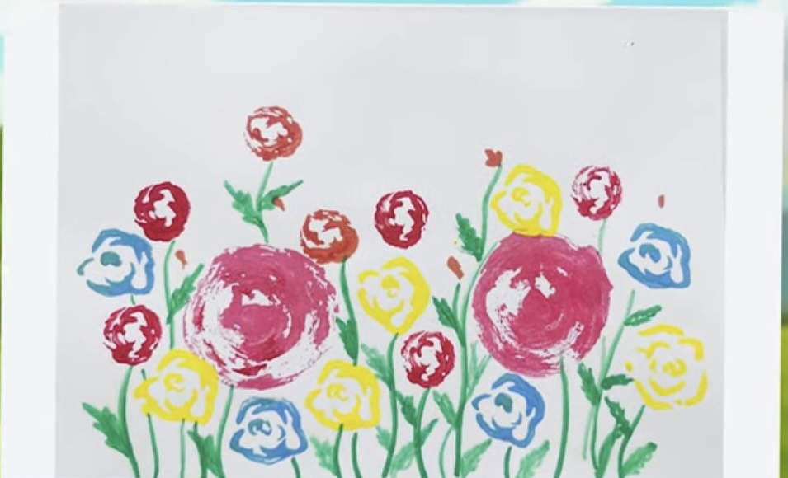

Slide 6
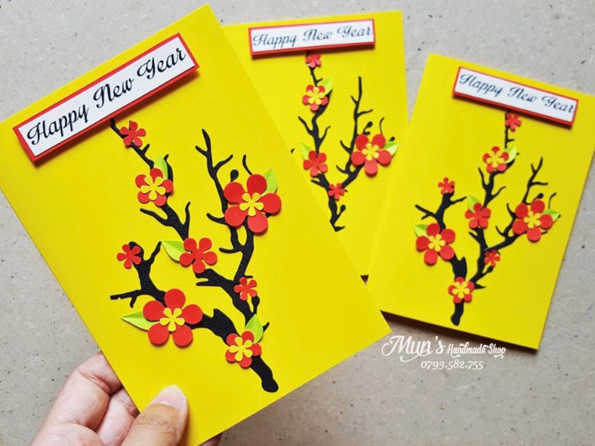

Slide 7
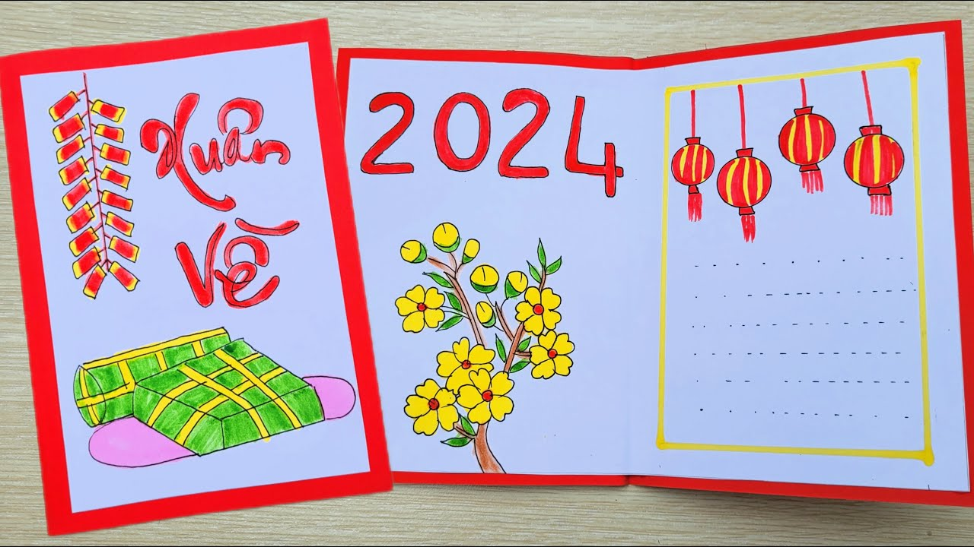

Slide 8
Trò chơi : vũ điệu rửa tay

Slide 9
Trẻ thực hiện

Slide 10
Trưng bày sản phẩm

